Slide 1



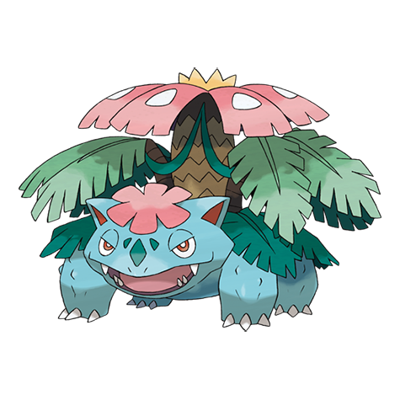
Pokémon
Verde Hoja

